Slide 1

因为多种压缩量化方法在准确率上没有很好的体现出规律，为了将压缩误差和训练过程中的其他因素分开，可以固定同样真实客户端更新，分别进行srk和kashin方法的压缩，比较服务器解码、聚合后的 NMSE。NMSE 用来评价参数更新的质量，而最终是否作用到改善准确率或减少训练的通信量，需要另外验证。
·失真误差
其中▲i是第i个客户端的更新值；e是压缩后的更新值与原始的更新值的误差；除以原始的更新值可以对比不同轮次的压缩质量。

Slide 2
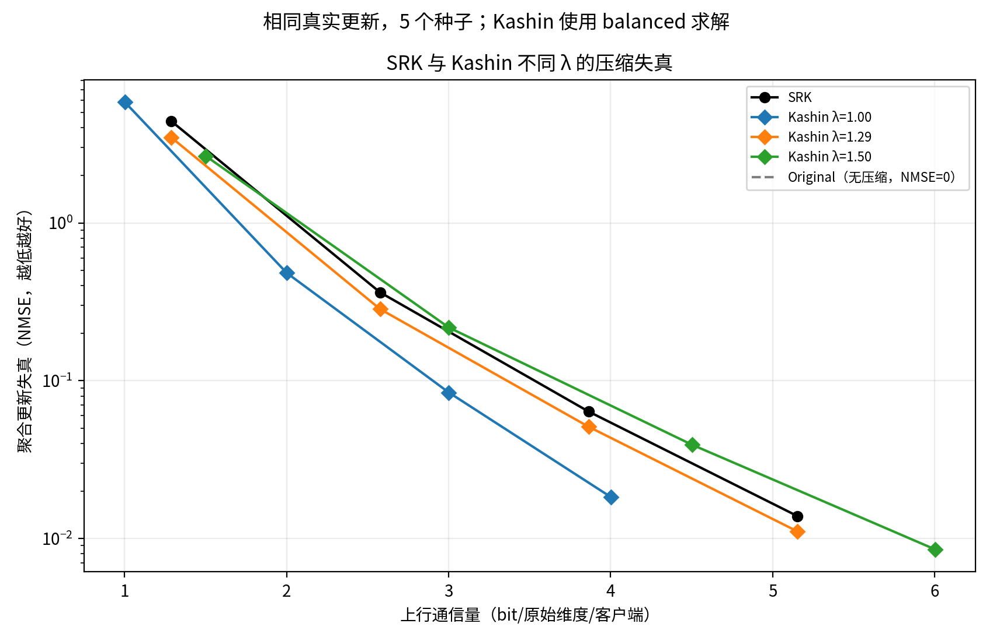
·失真对比实验
折线上的点从左到右代表b=1、2、3、4。蓝色:λ=1，通信量最少，但同 bit 下失真比srk大。橙色:λ=1.29，与srk系数维度、通信开销相同；失真约比srk低 20%。绿色λ=1.5，通信量更高，但失真最低，约比srk低 40%。Original：nmse恒为0；由于纵轴是对数坐标无法画出。
可以得到随着λ增加失真误差减小，说明增加表示的矩阵维度可以降低nmse，减小与原始更新的误差。
原始参数维度d=50890，srk的D=65536；λ=1.29”对应65536/50890，kashin方法使用这个参数可以与srk匹配系数维度大小。

Slide 3
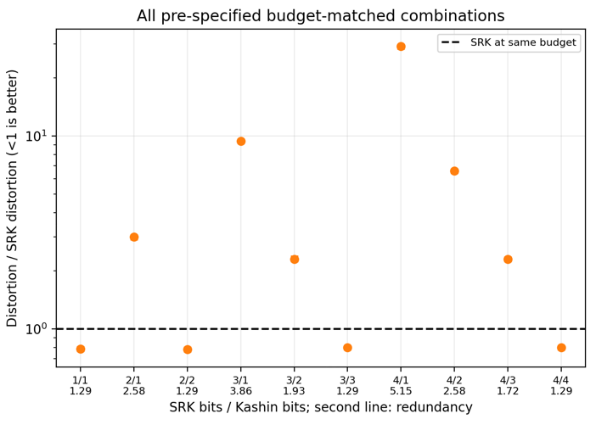
·不同λ取值与srk的误差对比
左图研究为保持与srk通信量相等，在λ增大同时减小量化bit，失真误差值的对比。横轴第一行是srk的量化bit/kashin的量化bit；第二行是为了保持相同通信量的λ取值。
可以看出相同通信开销时，只有在相同量化bit值下kashin才有优势；kashin量化bit值更小时，通过增大λ的值无法达到相同的失真误差。
在Efficient Randomized Subspace Embeddings for Distributed Optimization under a Communication Budget文章中也实验说明，由于比特预算固定,Kashin表示中信息均匀分布 的预期效果被每个坐标更差的量化分辨率所抵消,从而导致没有净收益(甚至更差)。

Slide 4
·失真优势是否转化为训练收益
从准确率上可以观察到小幅正向变化，但是也有1个种子是srk效果更好的，无法确定提升。
Kashin方法达到92的准确率消耗了更多轮数，说明通信量开销反而较srk更大。
同时kashin具有更复杂的计算过程，平均构建时间70ms，对比srk只需要4ms，实际代价大。
Srk与kashin，同D=65536,采用2-bit均匀量化，5 个种子、50 轮训练。
指标 | SRK | Kashin
第 50 轮平均测试准确率 | 92.784% | 92.878%
首次达到 92% 的平均轮数 | 21.2 | 21.8
为什么失真没有转化到准确率？
模型不同等级的参数对训练影响不用，但是在失真nmse上是统一衡量的。
更新的误差对于预测类别影响太小，作用不到准确率上。

Slide 5
·阶段总结
1.在固定相同系数数量和bit的情况下，Kashin方法对比srk可以获得更低NMSE失真；
2.但是这种失真降低还没有稳定体现为训练准确率或者达到目标准确率所需通信量下降；
3.增大冗余度虽然可以进一步降低失真，但是通信开销也会上升，所以需要考虑整体预算权衡。
下一步尝试nmse如何作用到训练收益，稳定训练准确率的提升之后再考虑通信与准确率的权衡。

